Slide 1
МБДОУ д/с № 5»Родничок» комбинированного вида с. Сарыг-Сеп
Дистанционное обучение
1 неделя (с 31 января по 7 февраля 2022г.)
I младшая группа (2-3 года)
Тема: «На парад мы идём»
Выполнил: музыкальный руководитель Трегубова В.В.

Slide 2

Прочитайте стихотворение
Эй, ребята, стройся в ряд!
Начинается парад!
В руки мы флажки возьмём
И на праздник с ним пойдём.

Slide 3

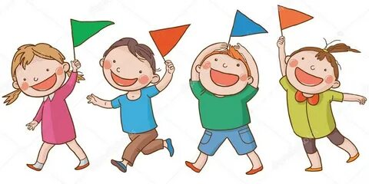
Марш

Slide 4

Танец с флажками

Slide 5
Самолёты в небе синем,
Белый след бежит за ними.
Полетели на парад,
Понеслись за рядом ряд.

Slide 6

Самолёт слушаем песенку

Slide 7
Грянул гром, весёлый гром.
Засверкало всё кругом.
Брызги света всюду льют –
Это праздничный салют.

Slide 8
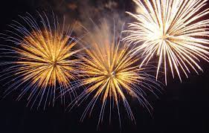

Slide 9
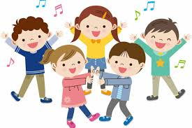
«Танец с ленточками»
Потанцуйте с ребёнком

Slide 10
Наш парад кончается,
Дети разъезжаются.

Slide 11

«садимся в машину» и топающим шагом «уезжаем» домой.

Slide 12
Уважаемые родители!
Во время деятельности с ребенком
сделайте, пожалуйста, фотографии.
Отправить фотографии можно в группу в вайбер или лично вашему воспитателю.

Slide 13
Спасибо за внимание

